Slide 1
¿Cómo ayudar a mi hijo(a) a triunfar en el colegio?
Escuela para Padres: I Encuentro 2012
Ciclos I y II
Colegio Álvaro Gómez Hurtado
Servicio de Orientación Sede B
Orientadora Catalina Morales Cadena

Slide 2
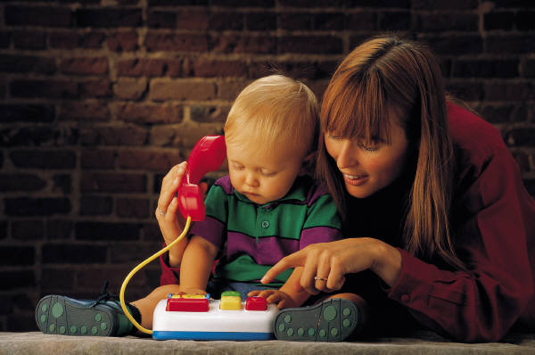
¿Cómo ayudar a mi hijo(a) a triunfar en el colegio?
Crear un ambiente en el hogar que promueva el aprendizaje y la tarea escolar.
Establecer una rutina diaria para la familia.
Enseñar a su hijo la importancia de aprender.

Slide 3

¿Cómo ayudar a mi hijo(a) a triunfar en el colegio?
Procurar que su casa cuente con muchos materiales de lectura apropiados para su hijo.
Limitar el tiempo de ver televisión y jugar con video juegos.
Ayudar a su hijo a usar Internet de manera apropiada y eficaz.

Slide 4

¿Cómo ayudar a mi hijo(a) a triunfar en el colegio?
Alentar a su hijo a ser responsable, a trabajar en forma independiente, elogiar el esfuerzo y recompensar los logros son las mejores formas de orientarlo hacia el éxito escolar.

Slide 5

¿Cómo puedo darme cuenta si le está yendo bien a mi hijo en el colegio?
Revise las notas o comentarios de la profesora.
Fíjese bien en las notas de cada materia, la asistencia y la conducta.
Programe entrevistas periódicas con la profesora.

Slide 6
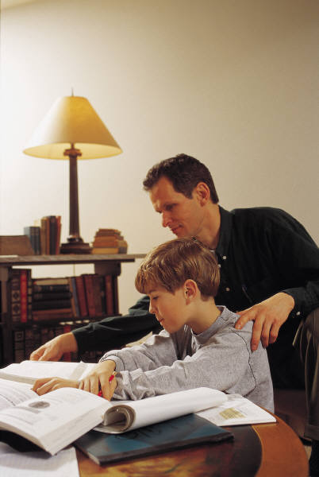
¿Cuánta tarea debe tener mi hijo?
Los niños que hacen más tarea obtienen cada vez mejores notas que los niños menos dedicados.
Hable con el maestro de su hijo acerca de las reglas relativas a la tarea.
Trate de conocer el propósito de las tareas, cuánto tiempo deben tardar, y cómo quiere el maestro que usted ayude a su hijo a terminarlas.

Slide 7

¿Cuánta tarea debe tener mi hijo?
Ponga a disposición de su hijo los materiales necesarios para hacer la tarea.
Hable con su hijo acerca de sus tareas para ver si las entiende.
Cuando su hijo le pida ayuda, no le dé la respuesta sino orientación.

Slide 8

¿cómo le ayudo con la tarea?
Llegue a un acuerdo con su hijo acerca de una hora fija para hacer la tarea cada día.
Proporcione un lugar fijo, bien iluminado y bastante tranquilo para estudiar y hacer la tarea.
Aliente a su hijo a estudiar en un escritorio o mesa en vez de en el piso o en un sillón.
Evite las distracciones.

Slide 9

¿Cómo puedo animar a mi hijo a leer?
Lea a su hijo en voz alta y con frecuencia.
Al ir leyendo, anímele a hacer preguntas y a hablar de la historia.
Compre un diccionario para niños e inculque en su hijo el hábito de consultar las palabras que no entiende.

Slide 10

¿Cómo puedo animar a mi hijo a leer?
Ayudar a los niños a ser—y seguir siendo— buenos lectores es lo más importante que los padres y las familias pueden hacer para ayudar a sus hijos a triunfar en la escuela y en la vida.

Slide 11

¿cómo ayudarlo a mejorar su comportamiento?
Revise las normas de disciplina junto con su hijo.
Cerciórese de que él sepa cuáles conductas se esperan de él en el colegio.
Hágale saber que usted apoyará a los maestros en la aplicación de las normas.

Slide 12

¿cómo ayudarlo a mejorar su comportamiento?
Trate de conocer a los amigos de su hijo y a sus padres.
Consulte con ellos para ver si su actitud sobre el estudio y las normas es compatible con la suya.

Slide 13

¿cómo ayudarlo a mejorar su comportamiento?
Establecer límites y normas claras en casa, acordes con las normas propuestas en el colegio, es una forma de garantizar la comprensión del niño sobre las causas y consecuencias de los actos.

Slide 14

¿Cómo puedo sacar mayor provecho de las citaciones con los maestros?
Escriba las preguntas que desee hacer y anote los temas que desea tratar.
Pida explicación de lo que no entiende.
Informe si usted cree que su hijo necesita ayuda especial y avise cualquier situación que pueda afectar su capacidad para aprender.

Slide 15

¿Cómo puedo sacar mayor provecho de las citaciones con los maestros?
Pida detalles concretos sobre el trabajo y el progreso de su hijo.
Pregunte por el método o el sistema de evaluación.
Pregunte por actividades concretas que usted pueda realizar para ayudar a su hijo.

Slide 16

¿Cómo puedo sacar mayor provecho de las citaciones con los maestros?
Diríjase a la profesora con un espíritu de cooperación y colaboración.
Si usted no está de acuerdo con él respecto a un problema, no discuta delante de su hijo.
Siga el conducto regular.

Slide 17
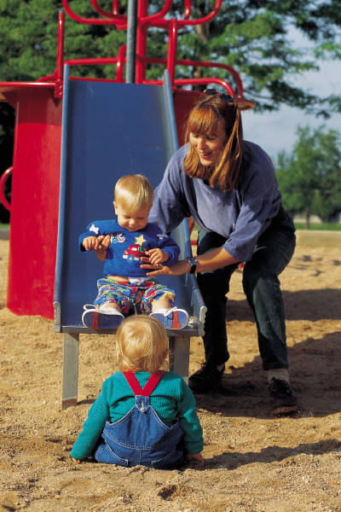
Usted desempeña un papel importante en el rendimiento académico de su hijo o el niño que cuida.
Si participa activamente en este proceso, usted puede asegurar el éxito de su hijo en el aprendizaje y la vida.

Slide 18

¡Muchas Gracias!

